Slide 1
知识产权项目汇报
2023年5月

Slide 2
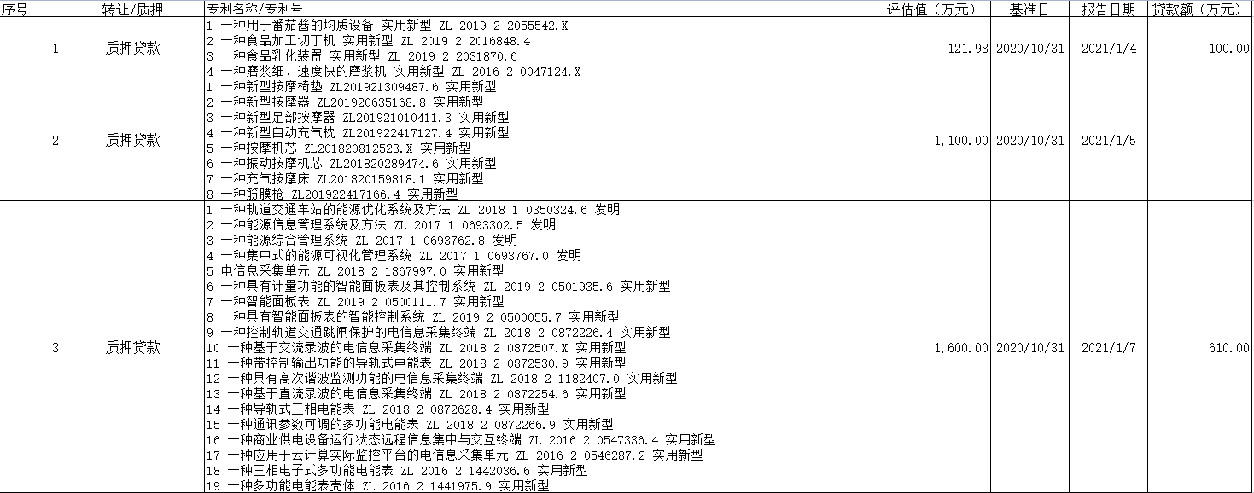
数据
文件名：2021年专利质押转让.xls
848条交易记录（序号）
数据样本截图

Slide 3
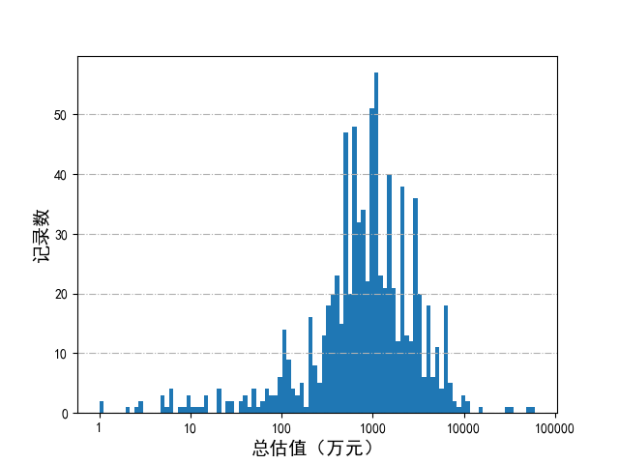
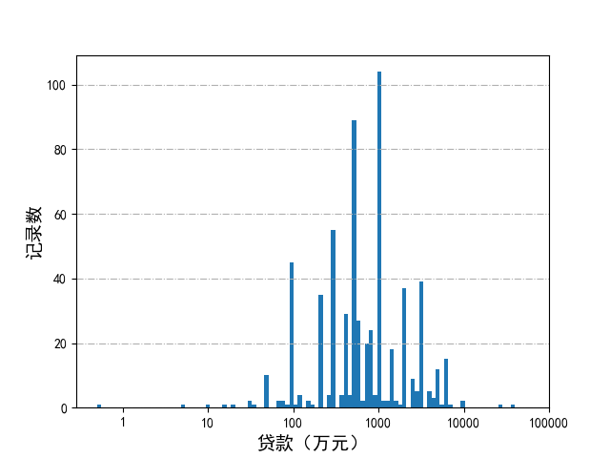
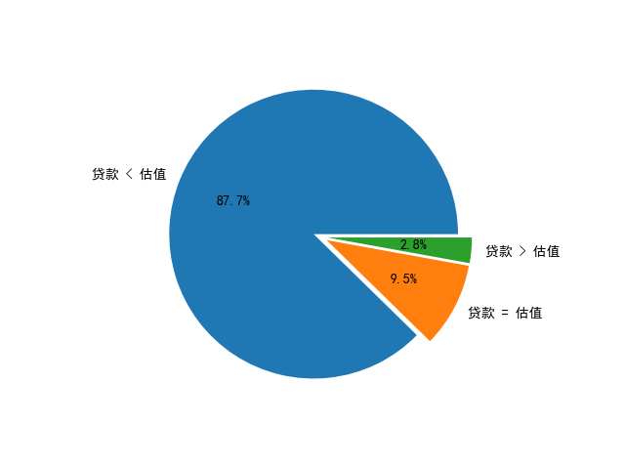
估值与贷款额度分析
估值（万元）：
最小总估值：1.0
最大总估值：60650.2
平均总估值：1656.3
中位数总估值：955.0
贷款（万元）（与估值比值）：
最小贷款额：0.5
最大贷款额：40000.0
平均贷款额：1258.9 (76.01%)
中位数贷款额：600.0 (62.83%)
贷款额度与估值的比较
87.7%：贷款额 < 估值
9.5%：贷款额 = 估值
2.8%：贷款额 > 估值

Slide 4
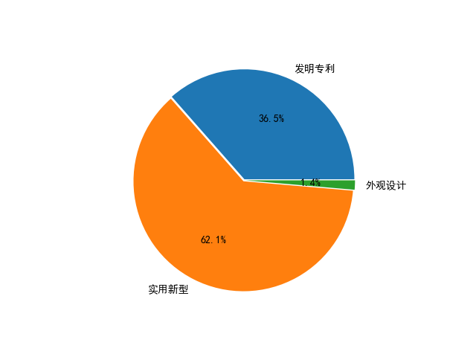
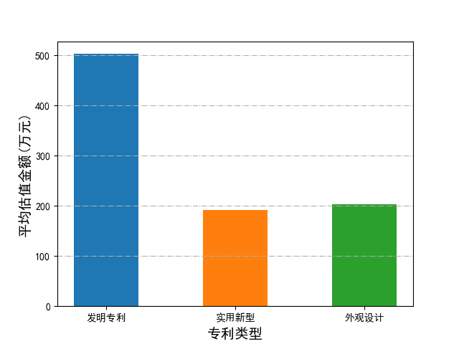
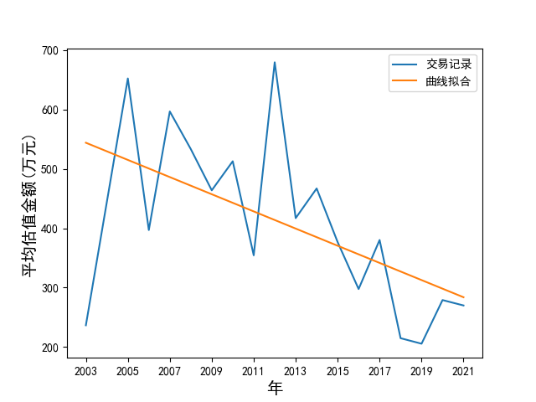
专利价值因素分析
专利类型
专利授权时间
专利所在行业（数据待补充）
公司规模和状况（数据待补充）
等等
专利占比
发明专利：36.5%
外观设计：1.4%
实用新型：62.1%
专利估值与专利类型的关系
发明专利比其他两种类型专利更“贵”
专利估值与专利授权日期的关系
更早的专利更“贵”
斜率为-14，即平均每年贬值14万元

Slide 5
数据补充
需要更多专利有关的信息，比如
专利所在的行业
公司规模和状况
等等

